Slide 1
Огород на окне
Муниципальное бюджетное дошкольное образовательное учреждение детский сад №64
Старшая группа «Ласточки»
Два сапога
Воспитатели: Кучукова.А.М, Проскурякова.Е.В.

Slide 2
Огород на окне
Проект: краткосрочный.
Продолжительность: 6 недель.
Направленность: познавательно –исследовательская, творческая
Участники: воспитатели, дети старшей группы, родители.

Slide 3
Цель проекта
-формирование у детей интереса к исследовательской деятельности по выращиванию культурных растений в комнатных условиях;
-воспитание у детей любви к природе;
-создание в группе огород на окне.

Slide 4
Задачи проекта
-Расширять знания детей о культурных растениях;
-Закреплять знания о строении растений;
-Формировать представление об особенностях выращивания культурных растений(лук, укроп, петрушка, чеснок, огурцы, помидоры, перец, цветы);
-Обобщать представление детей о необходимых условиях для благополучного роста растений(тепло, свет, влага, почва);
-Систематизировать знания детей о значении воды в жизни всего живого;
-Продолжать формировать умение детей ухаживать за растениями в комнатных условиях;
-Обогащать словарный запас;
-Способствовать развитию творческих способностей у детей; поощрять разнообразие детских работ.

Slide 5
Этапы работы над проектом
Подготовительный:1 неделя
Определение цели и задач проекта, сбор информационного материала, заготовка посадочного материала, создание условий для организации работы.
Составление плана мероприятий по организации детской деятельности.
Основной(или этап реализации проекта): 2, 3, 4,5 недели:
Проводятся мероприятия: рассматривание, беседы, чтение, опыты, эксперименты, творческая деятельность; уход за растениями; наблюдение за ростом растений.
Заключительный:6 неделя:
Подведение итогов;
Составление фото отчета по реализации проекта;
Выставка творческих работ детей;
Итоговая беседа.

Slide 6
Коллекция семян

Slide 7
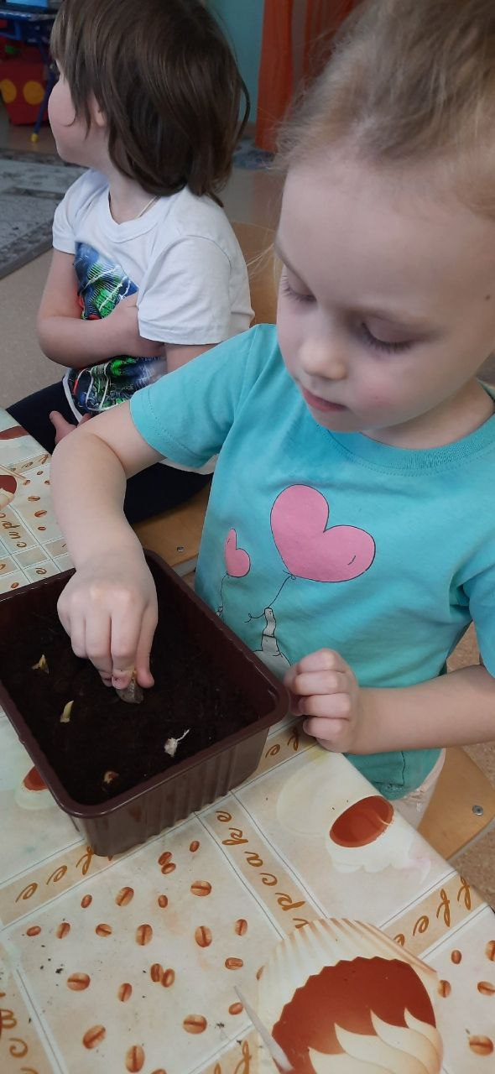
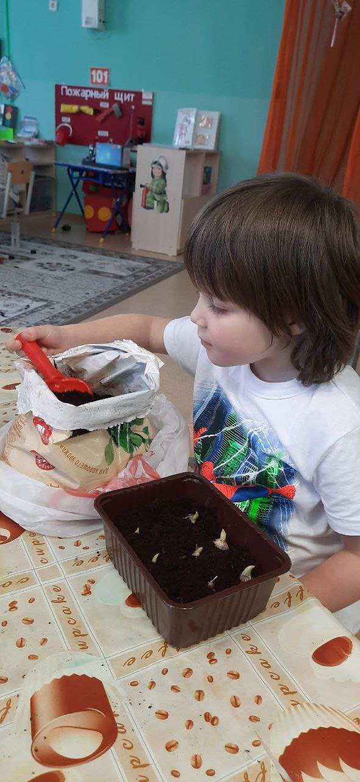
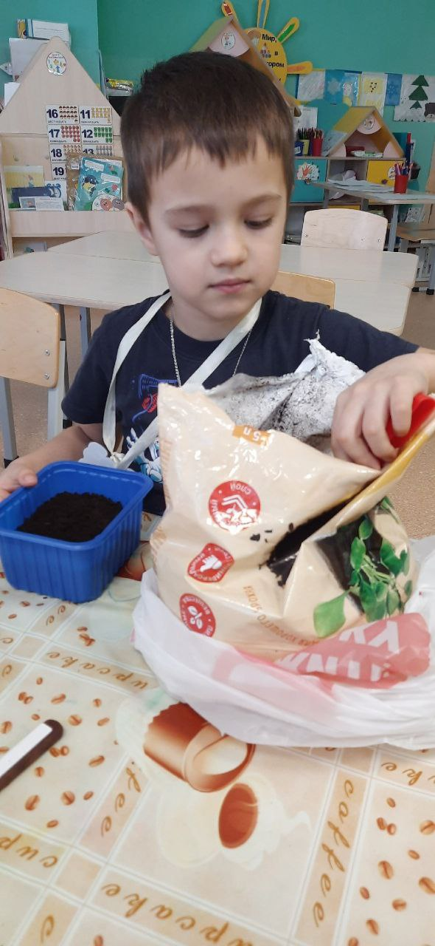
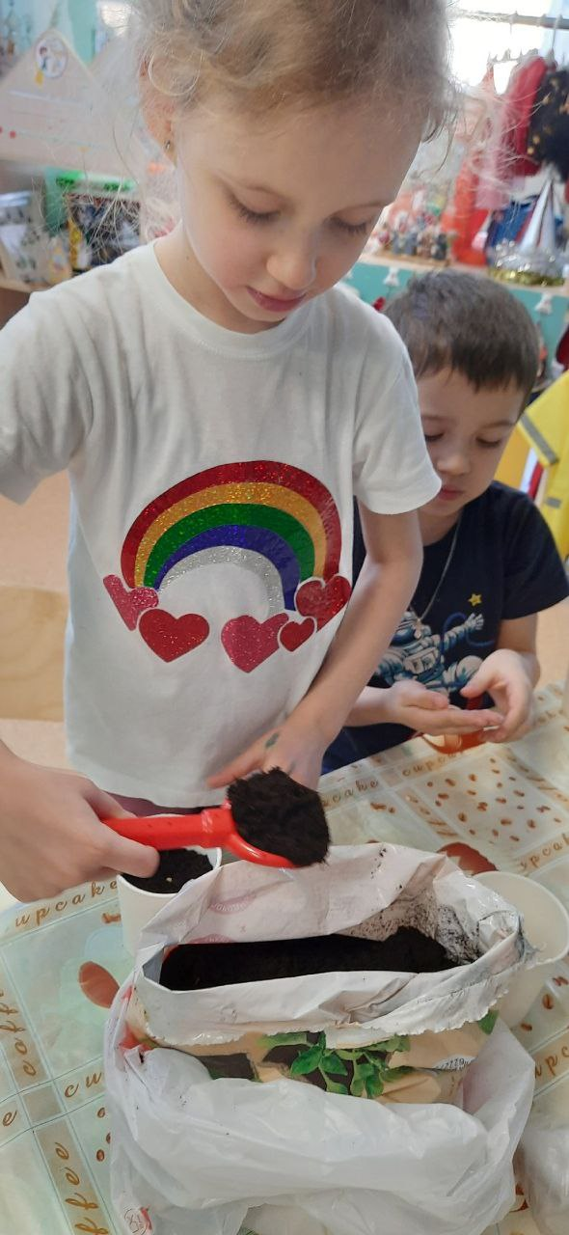
Посадка лука и чеснока

Slide 8
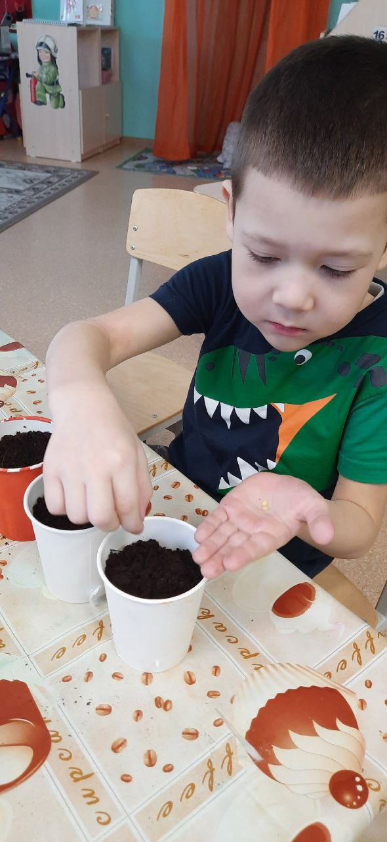
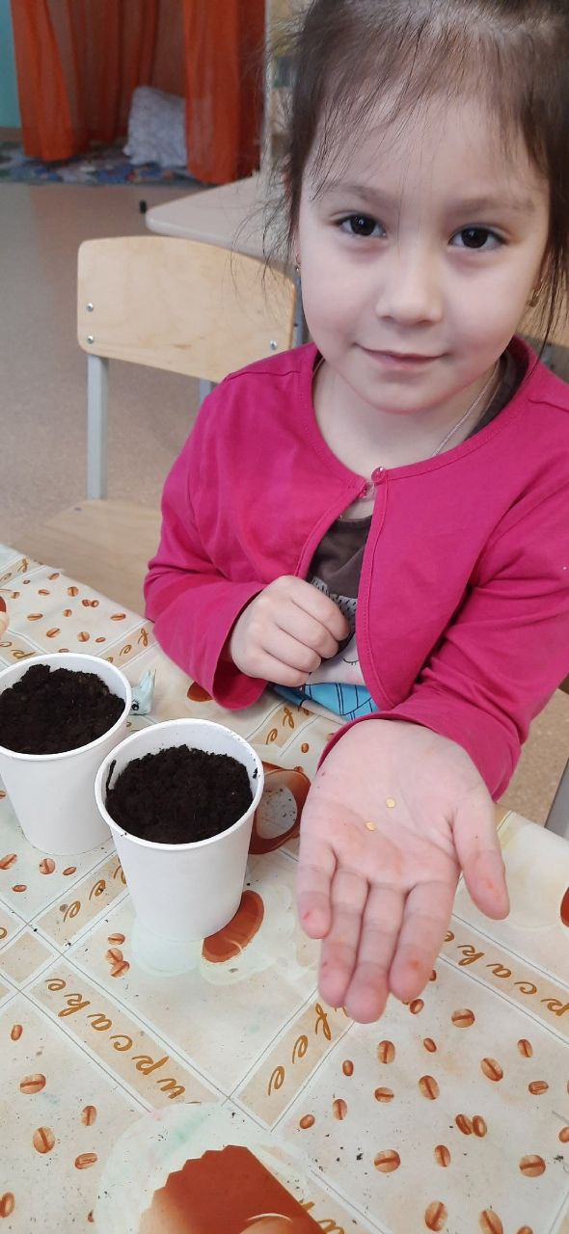
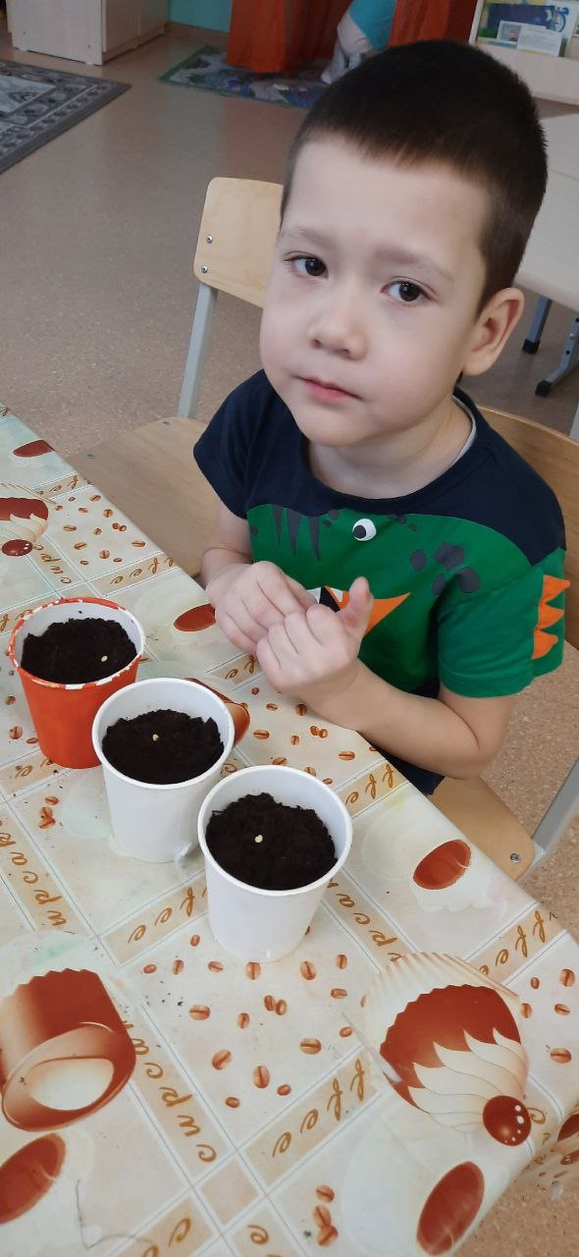
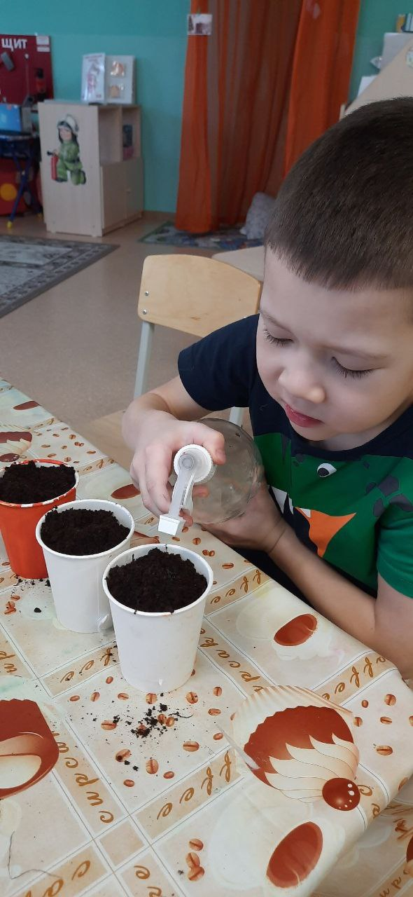
Посадка перца

Slide 9
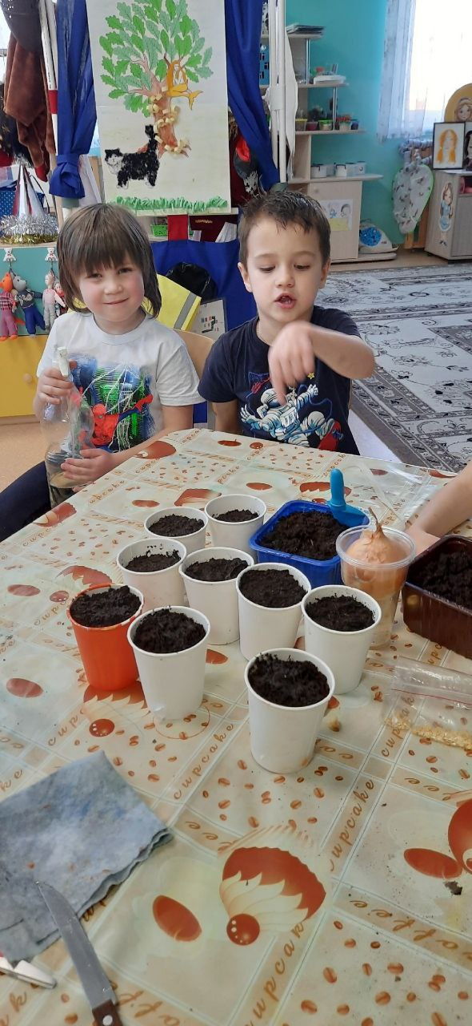
Дело сделано

Slide 10
Два сапога

Slide 11
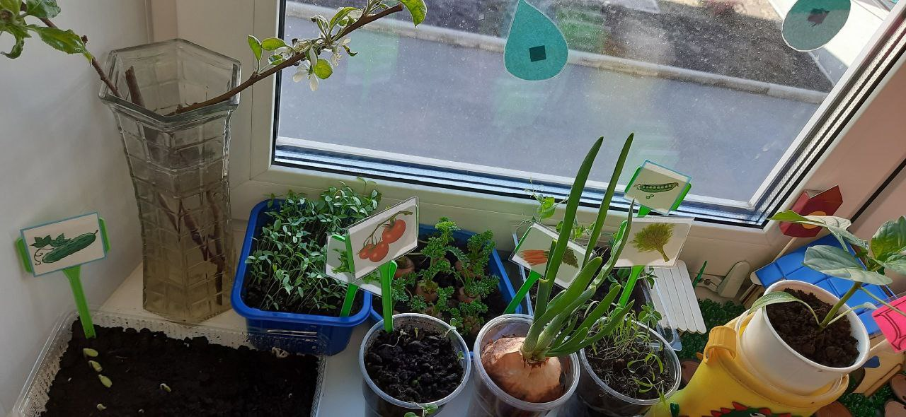

Slide 15
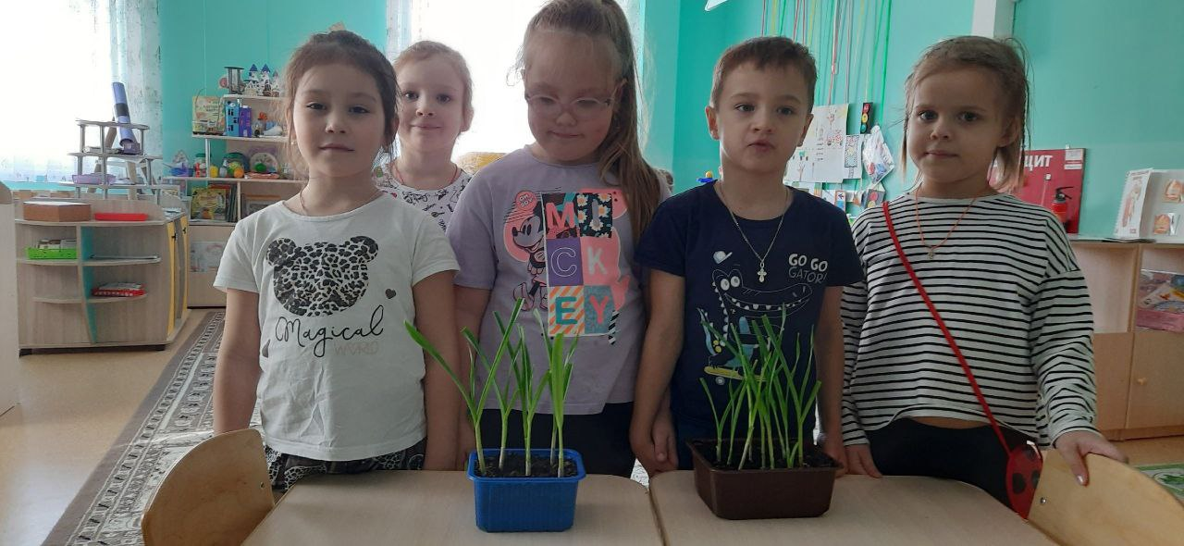
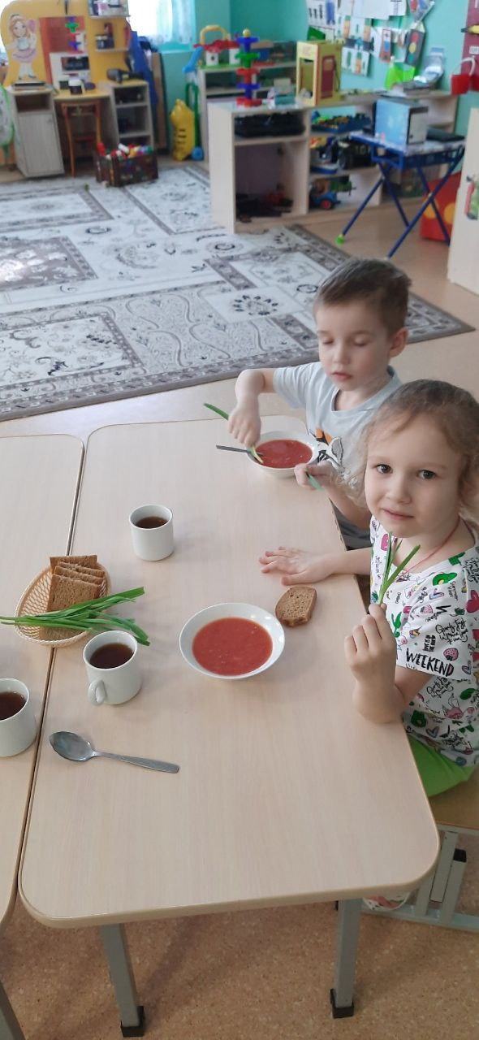
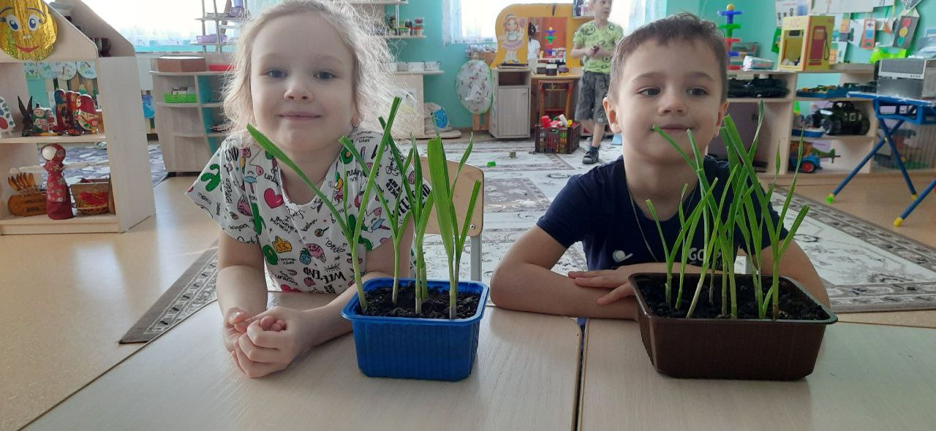
урожай

Slide 16
Спасибо за внимание

